Slide 1





BÀI 10
CUỐN SÁCH TÔI YÊU
NGỮ VĂN 6
KẾT NỐI TRI THỨC

Slide 2

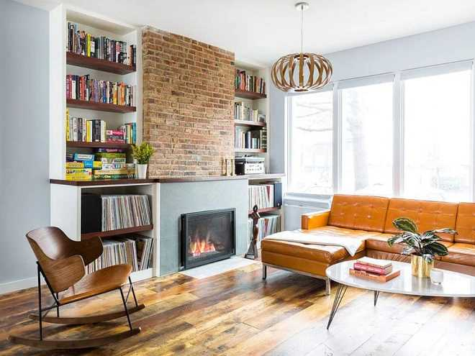
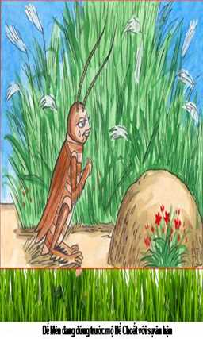
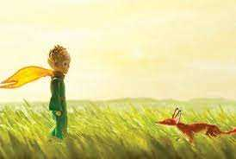
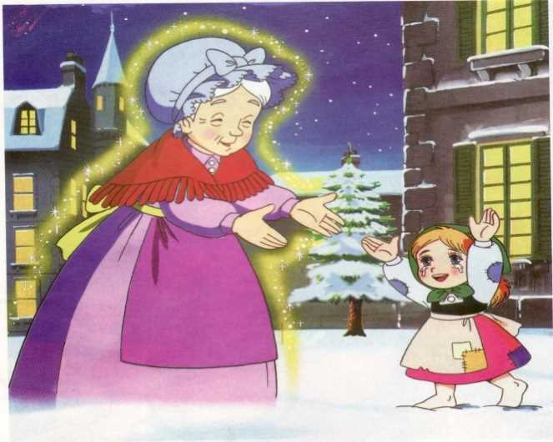
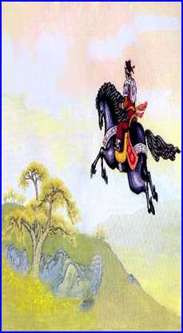
Ngữ văn 6
GIAI ĐOẠN 1: KHỞI ĐỘNG DỰ ÁN CUỐN SÁCH TÔI YÊU
Khởi động chung cho dự án
TRÒ CHƠI
NGÔI NHÀ CHUNG CỦA NHỮNG NGƯỜI YÊU SÁCH
1
2
3
4
Câu 1. Những hình ảnh trên cho em liên tưởng đến những các văn bản, hay tác phẩm nào? Của ai? VB hay tác phẩm đó thuộc chủ đề gì?

Slide 3


Ngữ văn 6
GIAI ĐOẠN 1: KHỞI ĐỘNG DỰ ÁN CUỐN SÁCH TÔI YÊU
Khởi động chung cho dự án
TRÒ CHƠI
Chia lớp thành 4 nhóm.
Viết tên các tác phẩm, hoặc cuốn sách mà em đã lựa chọn đọc và em muốn giới thiệu cho các bạn?

Slide 4
Ngữ văn 6
GIAI ĐOẠN 1: KHỞI ĐỘNG DỰ ÁN CUỐN SÁCH TÔI YÊU
Khám phá tri thức ngữ văn
I. Tri thức ngữ văn
1. Văn bản nghị luận văn học:
Là một loại văn bản nghị luận, có nội dung bàn về một vấn đề văn học như tác giả, tác phẩm, thể loại, ...Nghị luận văn học sử dụng lí lẽ và bằng chứng để làm sáng tỏ vấn đề văn học được nói tới.
+ Văn bản nghị luận văn học là kiểu văn bản bàn luận về đối tượng nào?
+ Lí lẽ, bằng chứng trong văn bản nghị luận văn học có đặc điểm gì?

Slide 5
Ngữ văn 6
GIAI ĐOẠN 1: KHỞI ĐỘNG DỰ ÁN CUỐN SÁCH TÔI YÊU
Khám phá tri thức ngữ văn
2. Các yếu tố của văn bản nghị luận văn học:
Bằng chứng: thường lấy từ tác phẩm văn học.
Lí lẽ: chính là những nhận xét cụ thể của người viết tác giả, tác phẩm, thể loại, ...

Slide 6


Ngữ văn 6
ĐỌC
Thách thức lần đầu tiên: Mỗi ngày một cuốn sách
Trước khi đọc
1. Cùng thiết kế một góc đọc sách nhỏ trong lớp học. Hãy mang đến lớp một vài cuốn sách mà em muốn cùng đọc với các bạn.
2. Chia sẻ những điều thú vị nhất mà em cảm nhận được từ cuốn sách mới đọc.
3. Kể tên một cuốn sách mà em cho là cần đọc trong tuần này và thuyết phục các bạn cùng đọc.

Slide 7

Ngữ văn 6
Thách thức lần đầu tiên: Mỗi ngày một cuốn sách
Trước khi đọc
Câu 1
Chia sẻ về việc mình và các bạn thiết kế một không gian nhỏ trong lớp để chứa sách.

Slide 8


Ngữ văn 6
Thách thức lần đầu tiên: Mỗi ngày một cuốn sách
Trước khi đọc
Có thể mang đến lớp vài cuốn sách em yêu thích và muốn các bạn cùng đọc.

Slide 9
Ngữ văn 6
Thách thức lần đầu tiên: Mỗi ngày một cuốn sách
Trước khi đọc
Có thể mang đến lớp vài cuốn sách em yêu thích và muốn các bạn cùng đọc.

Slide 10

Ngữ văn 6
Thách thức lần đầu tiên: Mỗi ngày một cuốn sách
Trước khi đọc
Câu 2
HS chia sẻ những điều thú vị nhất mà em cảm nhận được từ một cuốn sách mà các em đã đọc:

Slide 11
Ngữ văn 6
Thách thức lần đầu tiên: Mỗi ngày một cuốn sách
Trước khi đọc
Câu 2
Ví dụ: Hạt giống tâm hồn: Cuốn
sách là tổng hợp những câu chuyện để nuôi dưỡng tâm hồn của mỗi người, bất cứ ai cũng có thể tìm thấy bản thân mình trong những mẩu chuyện giản dị, bình thường nhưng đầy triết lí nhân sinh.

Slide 12



Ngữ văn 6
Thách thức lần đầu tiên: Mỗi ngày một cuốn sách
Trước khi đọc
Câu 2
Kể tên một cuốn sách mà em cho là cần đọc trong tuần này và thuyết phục các bạn cùng đọc:
Ví dụ: Hoàng tử bé, Dế Mèn phiêu lưu kí, Truyện cổ An-đéc-xen,…

Slide 13
Ngữ văn 6
Thách thức lần đầu tiên: Mỗi ngày một cuốn sách
Cùng đọc và trải nghiệm
I. SÁCH HAY CÙNG ĐỌC
1. Chọn chủ đề cùng đọc: Cùng chọn 2 chủ đề trong 9 chủ đề đã học.
Ví dụ về tên sách theo các chủ đề đã học
STT | Chủ đề | Tên sách (gợi ý)
1 | Tôi và các bạn
2 | Gõ cửa trái tim
3 | Yêu thương và chia sẻ,
4 | Quê hương yêu dấu
5 | Những nẻo đường xứ sở
6 | Chuyện kể về những người anh hùng
7 | Thế giới cổ tích
8 | Khác biệt và gần gũi
9 | Trái Đất - ngôi nhà chung

Slide 14
Ngữ văn 6
Thách thức lần đầu tiên: Mỗi ngày một cuốn sách
Cùng đọc và trải nghiệm
2. Giới thiệu về cuốn sách hay.
Phiếu đọc số 1: Sách hay cùng đọc
Số tt | Yêu cầu | Nội dung
1 | Nêu rõ tên sách, tên tác giả, nhà xuất bản, năm xuất bản? | …………………………………………… …………………………………………… ………………………………………………
2 | Tóm tắt nội dung: đề tài, chủ đề, bố cục, nhân vật, sự kiện, chi tiết. | ……………………………………………… ……………………………………………… ………………………………………………
3 | Liệt kê những câu văn, đoạn văn yêu thích dẫn từ cuốn sách hoặc những câu nhận định về cuốn sách. | ……………………………………………… ……………………………………………… ………………………………………………

Slide 15
Ngữ văn 6
Thách thức lần đầu tiên: Mỗi ngày một cuốn sách
Cùng đọc và trải nghiệm
2. Giới thiệu về cuốn sách hay.
Phiếu đánh giá tiêu chí giới thiệu về sách:
STT | Tiêu chí | Đạt | Chưa đạt
1 | Rõ tên sách, tên tác giả, năm xuất bản
2 | Tóm tắt được mạch lạc nội dung cuốn sách: chủ đề, cốt truyện, nhân vật, …
3 | Có đánh giá, nhận định về cuốn sách
4 | Có sự sáng tạo trong thể hiện
5 | Phong thái tự tin, nói năng rõ ràng

Slide 16

Ngữ văn 6
Thách thức lần đầu tiên: Mỗi ngày một cuốn sách
Cùng đọc và trải nghiệm
II. CUỐN SÁCH YÊU THÍCH
Phần mở đầu cuốn sách có điều gì đáng chú ý? Vì sao?
Vì sao cuốn sách có nhan đề như vậy?
Phiếu học tập số 2
Em đã gặp gỡ những ai và đến nơi đâu qua trang sách đã đọc?
Những gì còn đọng lại trong tâm trí em?

Slide 17


Ngữ văn 6
Thách thức lần đầu tiên: Mỗi ngày một cuốn sách
Cùng đọc và trải nghiệm
II. CUỐN SÁCH YÊU THÍCH
THUYẾT MINH VỀ MỘT CUỐN SÁCH
Nhan đề
Phần mở đầu cuốn sách
Thế giới từ trang sách
Bài học từ trang sách

Slide 18
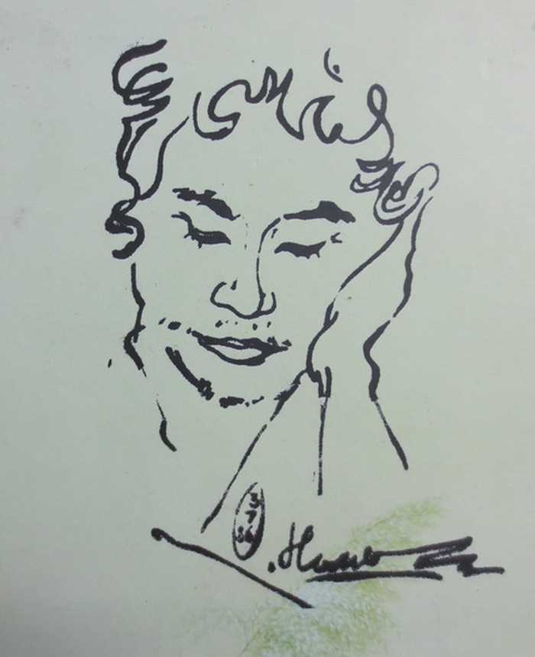
Ngữ văn 6
  GẶP GỠ TÁC GIẢ: Nhà thơ Lò Ngân Sủn- người con của núi.
Cùng đọc và trải nghiệm
III. GẶP GỠ TÁC GIẢ
Trình bày những thông tin về nhà thơ Lò Ngân Sủn.

Slide 19
Ngữ văn 6
  GẶP GỠ TÁC GIẢ: Nhà thơ Lò Ngân Sủn- người con của núi.
Cùng đọc và trải nghiệm
III. GẶP GỠ TÁC GIẢ
Nhà thơ Lò Ngân Sủn (1945 – 2013), dân tộc Giáy, quê Bản Qua, huyện Bát Xát, tỉnh Lào Cai. Ông nguyên là Tổng thư ký Hội Văn học Nghệ thuật các dân tộc thiểu số Việt Nam, nguyên ủy viên Ban chấp hành Hội Nhà văn Việt Nam và nguyên Chủ tịch Hội Văn học nghệ thuật Lào Cai. Sinh thời, nhà thơ Lò Ngân Sủn đã cho ra đời 17 tập thơ với nhiều giải thưởng.

Slide 20


Ngữ văn 6
  GẶP GỠ TÁC GIẢ: Nhà thơ Lò Ngân Sủn- người con của núi.
Cùng đọc và trải nghiệm
III. GẶP GỠ TÁC GIẢ

Slide 21
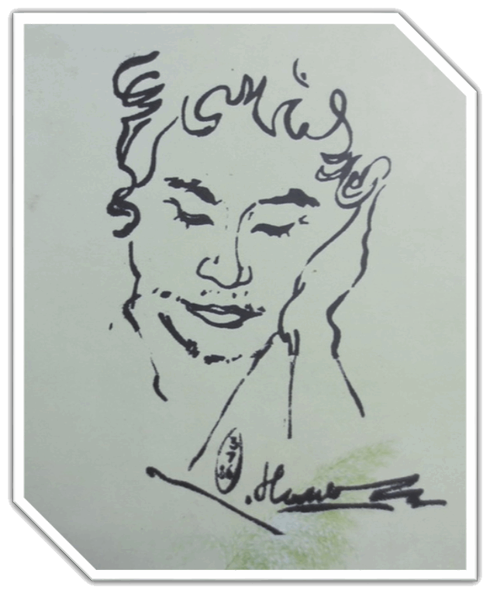

Ngữ văn 6
  GẶP GỠ TÁC GIẢ: Nhà thơ Lò Ngân Sủn- người con của núi.
Cùng đọc và trải nghiệm
III. GẶP GỠ TÁC GIẢ
1. Đọc văn bản: Nhà thơ Lò Ngân Sủn- người con của núi.
Tác giả: Minh Khoa
Xuất xứ:
Theo Báo điện tử Giáo dục Việt Nam, tháng 12/ 2020
Thể loại: Văn bản nghị luận văn học
Vấn đề bàn luận: Bàn về hồn thơ thấm đẫm tình yêu núi rừng của nhà thơ Lò Ngân Sủn

Slide 22
Ngữ văn 6
  GẶP GỠ TÁC GIẢ: Nhà thơ Lò Ngân Sủn- người con của núi.
Cùng đọc và trải nghiệm
III. GẶP GỠ TÁC GIẢ
1. Đọc văn bản: Nhà thơ Lò Ngân Sủn- người con của núi.
Bố cục: 3 phần
Phần 1: nêu vấn đề cần bàn luận: Thơ Lò Ngân Sủn người đọc được khám phá những đỉnh núi xa thơ mộng, mãnh liệt.
Phần 3: Kết thúc vấn đề: khẳng định tình yêu núi rừng, quê hương trong thơ Lò Ngân Sủn.
Phần 2: Làm rõ vấn đề

Slide 23

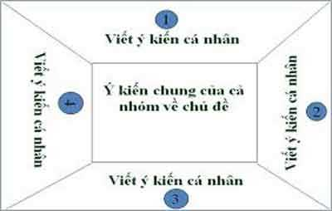
Ngữ văn 6
  GẶP GỠ TÁC GIẢ: Nhà thơ Lò Ngân Sủn- người con của núi.
Cùng đọc và trải nghiệm
2. Khám phá văn bản
Nhiệm vụ
a. Vì sao nhà thơ Lò Ngân Sủn được tác giả bài viết gọi là "người con của núi”?
b. Xác định câu văn nêu vấn đề chính được bàn luận trong bài?
c. Những đoạn thơ được dẫn đóng vai trò gì trong bài viết?
d. Câu cuối cùng của bài viết có mối quan hệ như thế nào với câu nêu vấn để ở phần mở đầu?

Slide 24
Ngữ văn 6
  GẶP GỠ TÁC GIẢ: Nhà thơ Lò Ngân Sủn- người con của núi.
Cùng đọc và trải nghiệm
2. Khám phá văn bản
Lí lẽ: nhà thơ Lò Ngân Sủn được tác giả bài viết gọi là "người con của núi” vì:
Vì nhà thơ sinh ra và lớn lên ở Bản Qua, huyện Bát Xát, tỉnh Lào Cai và từ nhỏ đã đắm mình trong hơi thở của núi rừng.
Núi là hình ảnh được nói đến trong thơ ông
Là phần hồn trong thơ ông với nhiều bài thơ tiêu biểu đều mang âm vang của núi như: Chiều Biên giới, Trời và đất, Đi trên chín khúc Bản Xèo, …

Slide 25
Ngữ văn 6
  GẶP GỠ TÁC GIẢ: Nhà thơ Lò Ngân Sủn- người con của núi.
Cùng đọc và trải nghiệm
2. Khám phá văn bản
Bằng chứng của bài văn nghị luận: chính là những câu thơ của Lò Ngân Sủn được trích dẫn trong bài viết.
Đoạn văn mở đầu nêu vấn đề chính được bàn luận: “Đọc thơ Lò Ngân Sủn ta như được khám phá những đỉnh núi xa thơ mộng và mãnh liệt”
Đoạn văn cuối: Tổng hợp và kết luận về vấn đề đã được nêu ra để bàn luận

Slide 26

Ngữ văn 6
  GẶP GỠ TÁC GIẢ: Nhà thơ Lò Ngân Sủn- người con của núi.
Cùng đọc và trải nghiệm
3. Tổng kết:
Chỉ ra những yếu tố cơ bản cho thấy VB Nhà thơ Lò Ngân Sủn- người con của núi.
Tác giả bài viết đã giúp em được gặp gỡ ai? Em cảm nhận thêm gì về thơ của ông?

Slide 27
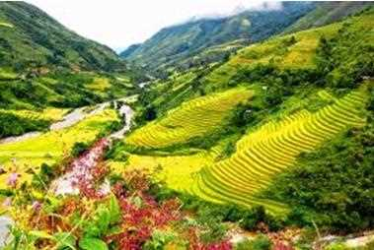
Ngữ văn 6
  GẶP GỠ TÁC GIẢ: Nhà thơ Lò Ngân Sủn- người con của núi.
Cùng đọc và trải nghiệm
Nghệ thuật: lập luận chặt chẽ, bằng chứng cụ thể, lí lẽ thuyết phục, lời văn giàu cảm xúc.
3. Tổng kết:
Nội dung: Bài văn nghị luận bàn về thơ của Lò Ngân Sủn là hồn thơ của núi rừng, thể hiện sự gắn bó và tình yêu mãnh liệt của nhà thơ với quê hương mình.

Slide 28
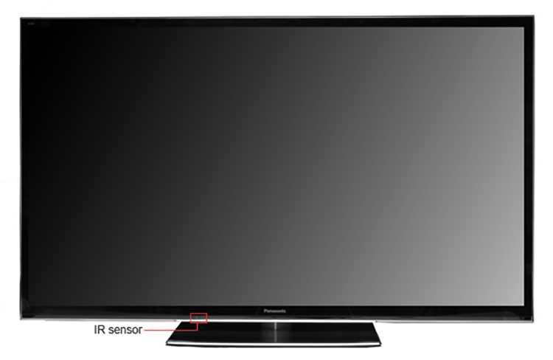
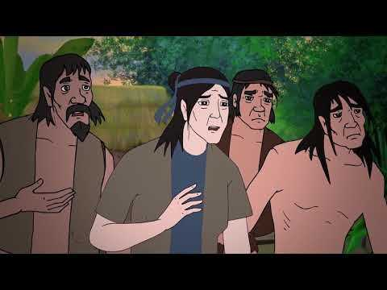
Ngữ văn 6
  GẶP GỠ TÁC GIẢ: Nhà thơ Lò Ngân Sủn- người con của núi.
Cùng đọc và trải nghiệm
IV. PHIÊU LƯU CÙNG TRANG SÁCH
XEM
VIDEO

Slide 29

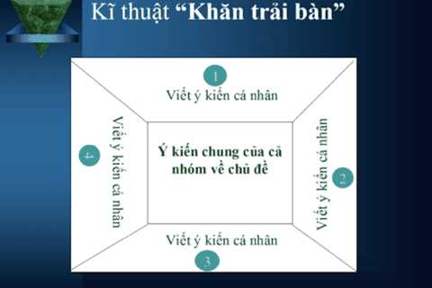
Ngữ văn 6
  GẶP GỠ TÁC GIẢ: Nhà thơ Lò Ngân Sủn- người con của núi.
Cùng đọc và trải nghiệm
IV. PHIÊU LƯU CÙNG TRANG SÁCH
Phiếu học tập số 4:
Bảng so sánh phim ảnh và tác phẩm văn học
THẢO LUẬN NHÓM
 | Điểm tương đồng | Điểm khác biệt
 |  | Phim | Sách (tác phẩm văn học)
Nội dung | .................................... | ....................................... | .......................................
Hình thức | .................................... | ....................................... | .......................................

Slide 30
Ngữ văn 6
  GẶP GỠ TÁC GIẢ: Nhà thơ Lò Ngân Sủn- người con của núi.
Cùng đọc và trải nghiệm
IV. PHIÊU LƯU CÙNG TRANG SÁCH
* So sánh sự khác biệt giữa sách và phim chuyển thể
Điểm tương đồng | Điểm khác biệt
 | Phim | Sách (tác phẩm văn học)
Phim giữ nguyên cốt truyện, kể về sự ra đời, lớn lên và chiến công của Thánh Gióng. | Phim có sử dụng âm nhạc, đầu tư hình ảnh, diễn viên,..-> hấp dẫn thu hút người xem. | Truyện: lời kể ngắn gọn, giàu ý nghĩa, nhiều chi tiết kì ảo có thể khơi gợi trí tưởng tượng muôn màu của người đọc.

Slide 31
Ngữ văn 6
  GẶP GỠ TÁC GIẢ: Nhà thơ Lò Ngân Sủn- người con của núi.
Cùng đọc và trải nghiệm
IV. PHIÊU LƯU CÙNG TRANG SÁCH
Phiếu đánh giá tiêu chí
STT | Các mức độ đánh giá điểm tương đồng và khác biệt biệt giữa phim và tác phẩm văn học | Đạt | Chưa đạt
1 | - Chỉ ra sự tương đồng cơ bản giữa phim và tác phẩm văn học về hình thức và nội dung thể hiện.
2 | - Chỉ ra một vài sự khác biệt giữa hai thể loại.
3 | - Phát hiện được một số chi tiết cơ bản về nội dung, cốt truyện ...đã thay đổi trong phim so với tác phẩm văn học được học.
4 | - Bày tỏ ý kiến đánh giá riêng về giá trị của từng hình thức phim và văn học.

Slide 32
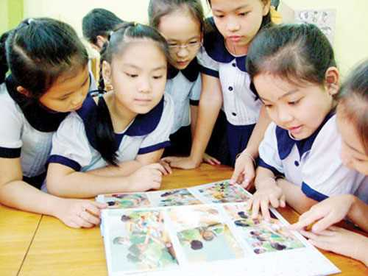
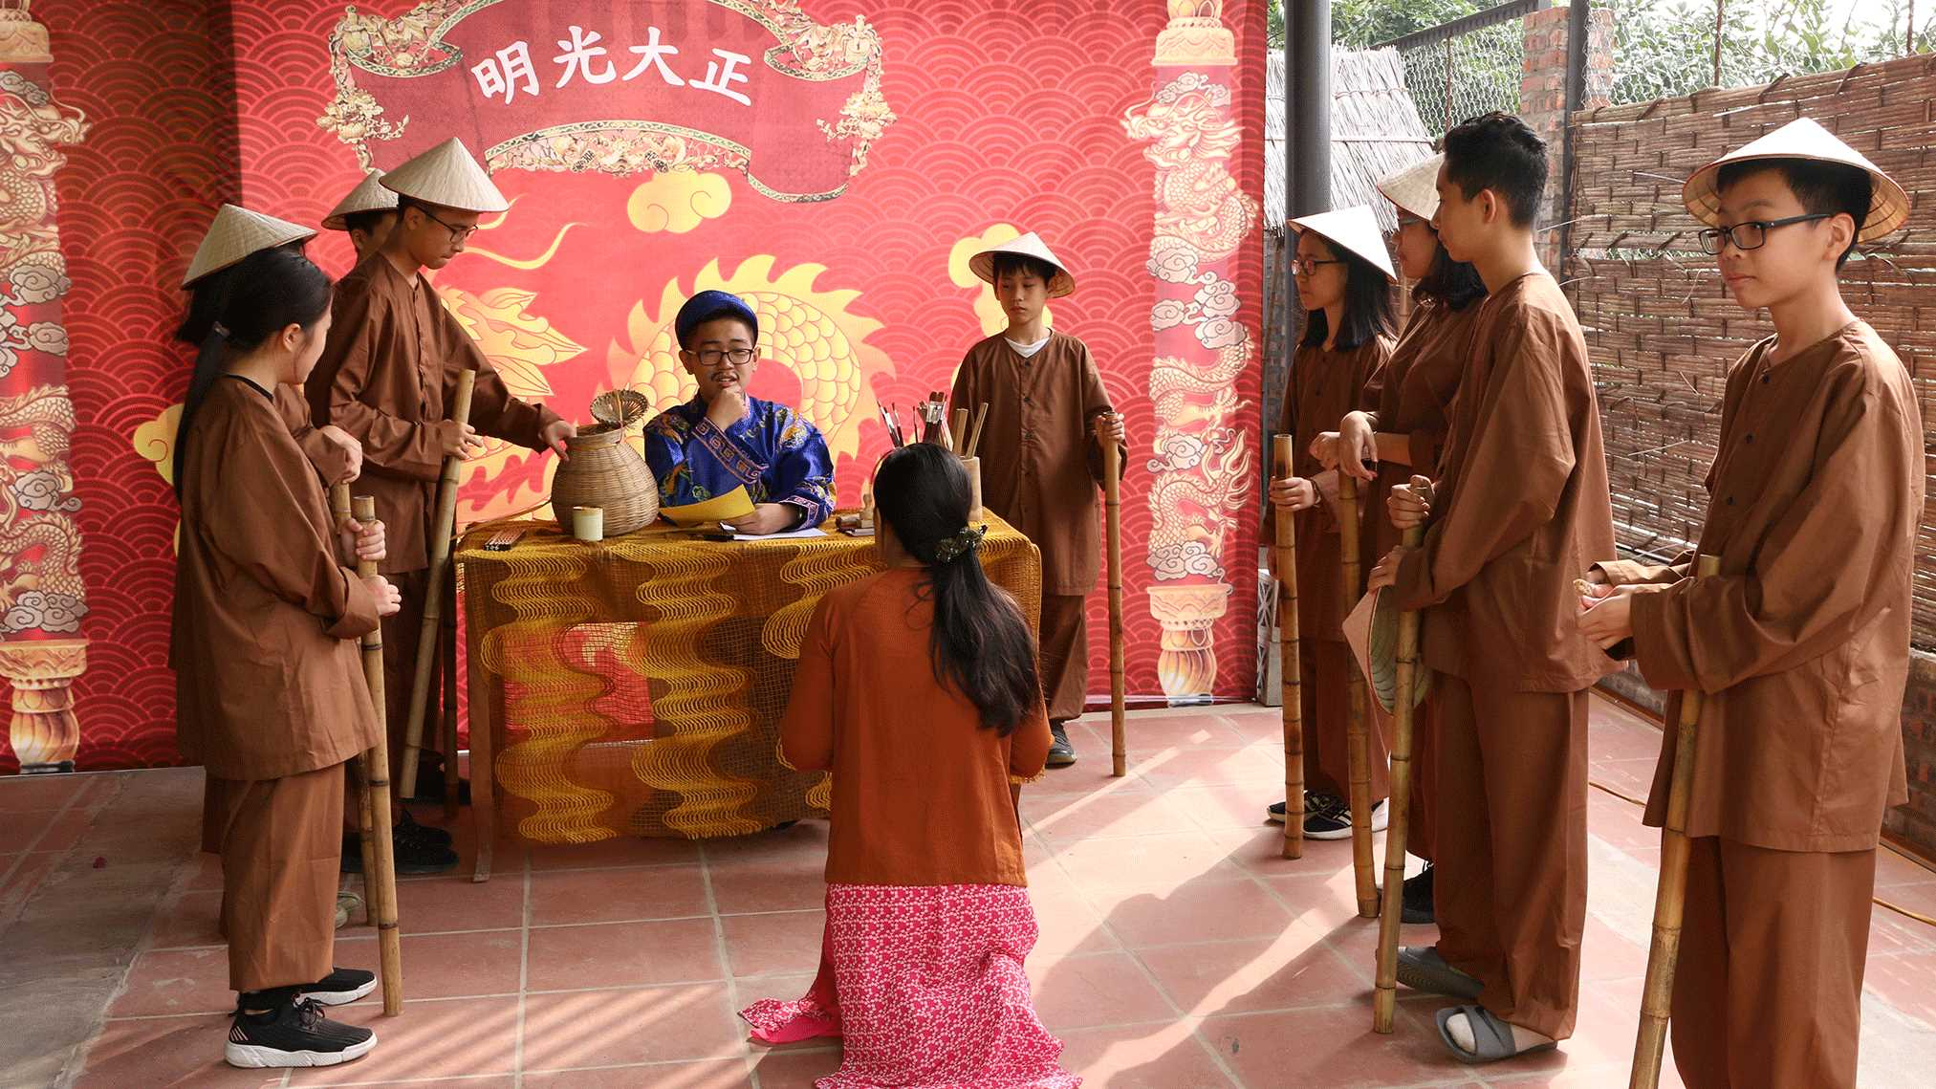
Ngữ văn 6
  GẶP GỠ TÁC GIẢ: Nhà thơ Lò Ngân Sủn- người con của núi.
Luyện tập
Nhiệm vụ: Thực hiện đóng phân vai cho một tác phẩm, trích đoạn trong một tác phẩm thuộc chủ đề đã chọn
Thảo luận nhóm: phân vai, diễn xuất, tập lời thoại...)
Các nhóm biểu diễn

Slide 33
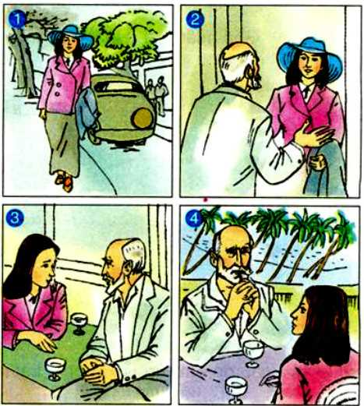
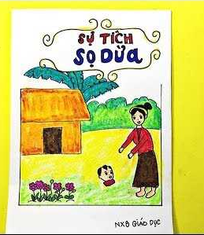
Ngữ văn 6
  GẶP GỠ TÁC GIẢ: Nhà thơ Lò Ngân Sủn- người con của núi.
VẬN DỤNG
Sản phẩm thiết kế pô-xtơ, hoặc vẽ bìa cho sách của HS

Slide 34
Ngữ văn 6
  GẶP GỠ TÁC GIẢ: Nhà thơ Lò Ngân Sủn- người con của núi.
CHUẨN BỊ Ở NHÀ
1. Tạo một sản phẩm sáng tạo về cuốn sách (tác phẩm đã đọc, học)
- Sáng tác thơ (cảm xúc của em về nội dung, ý nghĩa, …liên quan đến tác phẩm văn học một cuốn sách em đã đọc)
- Kể chuyện sáng tạo (chọn một đoạn truyện)
- Dựng kịch ngắn (chọn đoạn truyện tiêu biểu)
- Thiết kế bìa minh họa cho cuốn sách em yêu thích trong lần tái bản sắp tới.
- Vẽ hình ảnh nhân vật em yêu thích
- Viết lời tựa cho cuốn sách em yêu thích trong lần tái bản sắp tới.
Từ cuối tiết học trước GV giao nhiệm vụ cho HS chuẩn bị sản phẩm
2. Chuẩn bị phần viết bài văn trình bày ý kiến về một vấn đề đời sống được tạo ra từ cuốn sách em đã đọc.

Slide 35

Ngữ văn 6
Viết
Thách thức thứ hai: Sáng tạo cùng tác giả
Khởi động
Em đã đọc cuốn sách nào rồi? Hãy chia sẻ về cuốn sách ấy? Sau khi đọc xong, để chia sẻ về cuốn sách, em có những hình thức nào?

Slide 36

Ngữ văn 6
Viết
Thách thức thứ hai: Sáng tạo cùng tác giả
Hình thành kiến thức
A. SÁNG TẠO SẢN PHẨM NGHỆ THUẬT
Sáng tác thơ
Thiết kế bìa minh họa cho cuốn sách.
Kể chuyện sáng tạo
Vẽ hình ảnh nhân vật em yêu thích
Dựng kịch ngắn
Viết lời tựa cho cuốn sách em yêu thích.

Slide 37
Ngữ văn 6
Viết
Thách thức thứ hai: Sáng tạo cùng tác giả
Hình thành kiến thức
A. SÁNG TẠO SẢN PHẨM NGHỆ THUẬT
Tiêu chí đánh giá sản phẩm sáng tạo nghệ thuật | Đạt | Chưa đạt
1. Nội dung: phù hợp, phản ánh được nội dung cơ bản với tác phẩm văn học (cuốn sách)
2. Hình thức: - Hài hòa, sáng tạo, có sức cuốn hút. Lời văn (đường nét, màu sắc) dễ hiểu, phù hợp loại hình thể hiện.
3. Lời giới thiệu sản phẩm tự tin, dễ hiểu, có lời chào, lời kết, lời văn có cảm xúc.
4. Phong cách tự tin, đĩnh đạc

Slide 38
Ngữ văn 6
Viết
Thách thức thứ hai: Sáng tạo cùng tác giả
Hình thành kiến thức
B. VIẾT BÀI BÀI VĂN TRÌNH BÀY Ý KIẾN VỀ MỘT HIỆN TƯỢNG ĐỜI SỐNG ĐƯỢC GỢI RA TỪ CUỐN SÁCH ĐÃ ĐỌC
I. Yêu cầu đối với bài văn trình bày ý kiến về một hiện tượng đời sống được gợi ra từ cuốn sách đã đọc:
Thể loại: Văn bản nghị luận xã hội
Vấn đề bàn luận: hiện tượng đời sống được gợi ra từ cuốn sách.
Yếu tố cơ bản: Lí lẽ và bằng chứng

Slide 39
Ngữ văn 6
Viết
Thách thức thứ hai: Sáng tạo cùng tác giả
Hình thành kiến thức
B. VIẾT BÀI BÀI VĂN TRÌNH BÀY Ý KIẾN VỀ MỘT HIỆN TƯỢNG ĐỜI SỐNG ĐƯỢC GỢI RA TỪ CUỐN SÁCH ĐÃ ĐỌC
I. Yêu cầu đối với bài văn trình bày ý kiến về một hiện tượng đời sống được gợi ra từ cuốn sách đã đọc:
Nêu được tên sách và tác giả.
Nêu được hiện tượng đời sống gợi ra từ cuốn sách và ý kiến của em về hiện tượng đó.
Yêu cầu cơ bản:
Sử dụng được lí lẽ và bằng chứng để làm rõ hiện tượng

Slide 40
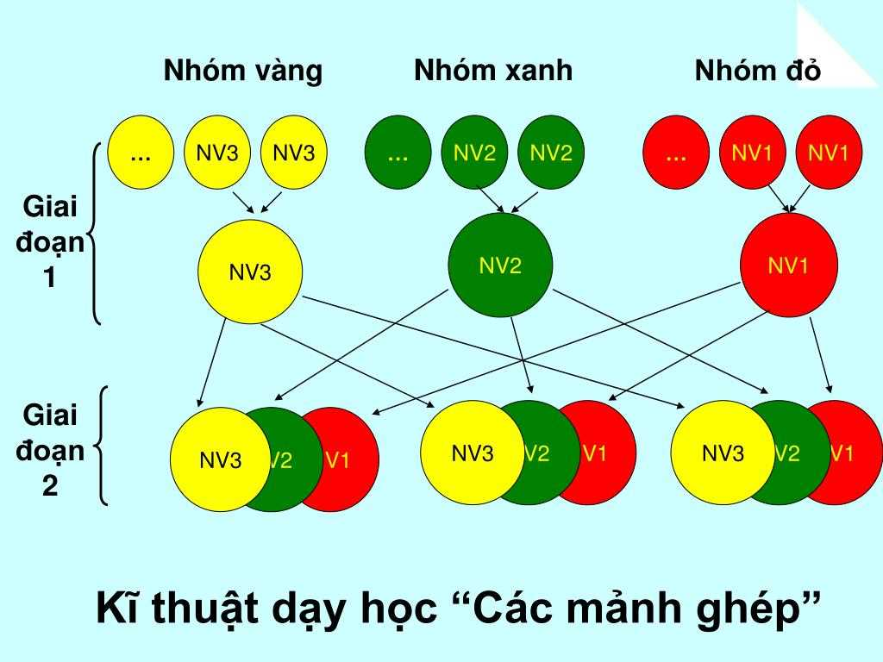
Ngữ văn 6
Viết
Thách thức thứ hai: Sáng tạo cùng tác giả
Hình thành kiến thức
II. Phân tích bài viết tham khảo: Nỗi đau của Ken-ga (Kengah) và trách nhiệm của con người với môi trường
Chia lớp ra làm 4 nhóm hoặc 6 nhóm:
Yêu cầu các em ở mỗi nhóm đánh số 1,2,3… (nếu 3 nhóm) hoặc 1,2,3,4,5,6 (nếu 6 nhóm)...

Slide 41
Ngữ văn 6
Viết
Thách thức thứ hai: Sáng tạo cùng tác giả
Hình thành kiến thức
II. Phân tích bài viết tham khảo: Nỗi đau của Ken-ga (Kengah) và trách nhiệm của con người với môi trường
Vòng chuyên sâu (5 phút)
Phiếu học tập số 1.
STT | Yêu cầu | Nôi dung
1 | Tên sách, tác giả, sự việc đã gợi suy nghĩ cho người viết | ……………………………………..
2 | Hiện tượng đời sống được bàn luận | ……………………………………..
3 | Ý kiến của người viết về hiện tượng | ……………………………………..
4 | Lí lẽ | ……………………………………..
5 | Bằng chứng | ……………………………………..

Slide 42
Ngữ văn 6
Viết
Thách thức thứ hai: Sáng tạo cùng tác giả
Hình thành kiến thức
II. Phân tích bài viết tham khảo: Nỗi đau của Ken-ga (Kengah) và trách nhiệm của con người với môi trường
Vòng mảnh ghép (5 phút)
1. Chia sẻ kết quả thảo luận ở vòng chuyên sâu?
2. Nhiệm vụ mới:
- Bài viết có bố cục mấy phần, nêu nhiệm vụ của mỗi phần?.

Slide 43
Ngữ văn 6
Viết
Thách thức thứ hai: Sáng tạo cùng tác giả
Hình thành kiến thức
II. Phân tích bài viết tham khảo: Nỗi đau của Ken-ga (Kengah) và trách nhiệm của con người với môi trường
Cơ sở để có suy nghĩ về hiện tượng: chi tiết cái chết của Ken-ga do ngộ độc váng dầu trong cuốn sách “Chuyện con mèo dạy hải âu bay” của Lu-I Xe-pun-ve-da.
Vấn đề nghị luận: hiện tượng ô nhiễm môi trường- một hiện tượng phổ biến, đáng lo ngại.
Thái độ của người viết: lo lắng, băn khoăn, muốn tìm cách khắc phục.

Slide 44
Ngữ văn 6
Viết
Thách thức thứ hai: Sáng tạo cùng tác giả
Hình thành kiến thức
II. Phân tích bài viết tham khảo: Nỗi đau của Ken-ga (Kengah) và trách nhiệm của con người với môi trường
Lí lẽ:
1- Thực trạng về hiện tượng ô nhiễm môi trường, nhất là ô nhiễm váng dầu do con người gây ra khá phổ biến ở nhiều vùng biển.
2- Hậu quả nghiêm trọng là hủy hoại môi trường, de dọa sự sống của nhiều sinh vật
3- Nguyên nhân của hiện tượng là do hành vi của con người
4- Giải pháp khắc phục hiện tượng ô nhiễm môi trường

Slide 45
Ngữ văn 6
Viết
Thách thức thứ hai: Sáng tạo cùng tác giả
Hình thành kiến thức
II. Phân tích bài viết tham khảo: Nỗi đau của Ken-ga (Kengah) và trách nhiệm của con người với môi trường
Hiện tượng tràn dầu, rác thải nhựa, nước thải;
Bằng chứng:
Hiện tượng ô nhiễm môi trường: mặt biển, không khí, bầu trời..
Những việc người viết đã làm khi đi du lịch biển, lúc ở nhà, …

Slide 46
Ngữ văn 6
Viết
Thách thức thứ hai: Sáng tạo cùng tác giả
Hình thành kiến thức
II. Phân tích bài viết tham khảo: Nỗi đau của Ken-ga (Kengah) và trách nhiệm của con người với môi trường
Bố cục: 3 phần mở bài, thân bài, kết bài. Phần thân bài được trình bày thành nhiều đoạn văn, mỗi đoạn văn đảm bảo ý chính

Slide 47
Ngữ văn 6
Viết
Thách thức thứ hai: Sáng tạo cùng tác giả
Hình thành kiến thức
III. Thực hành viết theo các bước
Đề bài: Em hãy viết bài văn trình bày ý
kiến về một hiện tượng đời sống được
gợi ra từ cuốn sách đã đọc

Slide 48
Ngữ văn 6
Viết
Thách thức thứ hai: Sáng tạo cùng tác giả
Hình thành kiến thức
III. Thực hành viết theo các bước
1. Trước khi viết
a. Lựa chọn đề tài: Chọn một cuốn sách em yêu thích và suy nghĩ về một hiện tượng đời sống mà cuốn sách gợi ra.
b. Tìm ý:
– Điều em muốn viết liên quan tới cuốn sách nào? Ai là tác giả của cuốn sách đó?
– Chi tiết, sự việc, nhân vật nào trong sách để lại cho em ấn tượng sâu sắc nhất?
– Chi tiết, sự việc, nhân vật đó khiến em suy nghĩ đến hiện tượng đời sống nào?
– Em có ý kiến như thế nào về hiện tượng đó?

Slide 49
Ngữ văn 6
Viết
Thách thức thứ hai: Sáng tạo cùng tác giả
Hình thành kiến thức
III. Thực hành viết theo các bước
1. Trước khi viết
c. Lập dàn ý: sắp xếp các thông tin và ý tưởng theo một trật tự phù hợp.
– Mở bài: Giới thiệu tên sách, tác giả và hiện tượng đời sống mà cuốn sách gợi ra.
– Thân bài:
+ Nêu ý kiến (suy nghĩ) về hiện tượng.
+ Nêu lí lẽ và bằng chứng để làm rõ ý kiến về hiện tượng cần bàn luận.
+ Trình bày cụ thể về chi tiết, sự việc, nhân vật gợi lên hiện tượng cần bàn.
– Kết bài: Nêu tầm quan trọng, ý nghĩa thực tế của hiện tượng đời sống được gợi ra từ cuốn sách.

Slide 50
Ngữ văn 6
Viết
Thách thức thứ hai: Sáng tạo cùng tác giả
Hình thành kiến thức
Khi viết bài văn trình bày ý kiến về một hiện tượng đời sống được gợi ra từ cuốn sách đã đọc, em cần lưu ý: triển khai cụ thể các ý đã nêu trong dàn ý; phân biệt các phần mở bài, thân bài, kết bài; có thể tách ý chính trong thân bài thành các đoạn văn.
2. Viết bài

Slide 51
Ngữ văn 6
Viết
Thách thức thứ hai: Sáng tạo cùng tác giả
Hình thành kiến thức
3. Chỉnh sửa bài viết.
a. Đọc lại và điều chỉnh:
Đọc lại bài văn đã viết để đảm bảo:
- Tính chính xác của tên sách, tên tác giả và các chi tiết, sự việc, nhân vật.
- Viết đúng chính tả, dùng từ ngữ và câu phù hợp, sắp xếp các ý chặt chẽ.

Slide 52
Phiếu chỉnh sửa bài viết
Họ tên bạn được sửa:..........................................................
Họ tên người sửa:.................................................................
Yêu cầu | Gợi ý chỉnh sửa | ND nhận xét/chỉnh sửa
Nêu được cuốn sách, tác giả, chi tiết gợi đến hiện tượng cần bàn luận | Ðọc lại phần MB, nếu chưa thấy hiện tượng (vấn đề) cần bàn luận thì phải nêu cho rõ.
Thể hiện được ý kiến (đánh giá về thực trạng, nguyên nhân, hậu quả, giải pháp khắc phục hiện tượng; có tình cảm, thái độ,… của người viết về hiện tượng | Bổ sung những câu tình cảm, thái độ, cách đánh giá về hiện tượng (vấn đề) nếu thấy còn thiếu.
Ðưa ra được những lí lẽ, bằng chứng để bài viết có sức thuyết phục. | Kiểm tra các lí lẽ bằng chứng, nếu lí lẽ chưa chắc chắn, bằng chứng chưa tiêu biểu hoặc còn thiếu thì phải chỉnh sửa, thay thế, bổ sung.
Ðảm bảo các yêu cầu về chính tả và diễn đạt | Phát hiện lỗi về chính tả và diễn đạt để sửa lại cho phù hợp

Slide 53
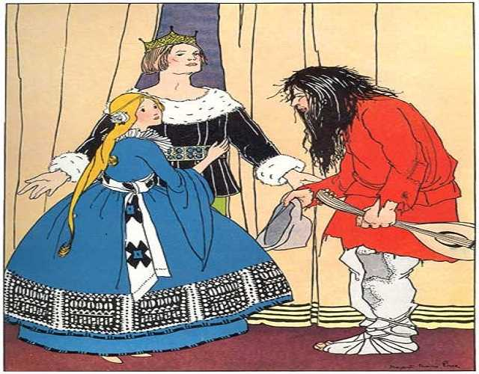
Ngữ văn 6
Viết
Thách thức thứ hai: Sáng tạo cùng tác giả
Vận dụng
Đề bài: Đọc truyện cổ tích “Vua chích chòe” em hãy viết bài văn nêu suy nghĩ về một hiện tượng đời sống được đặt ra từ câu chuyện?

Slide 54
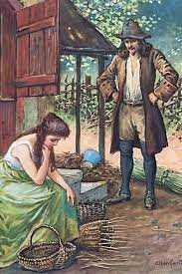
Ngữ văn 6
Viết
Thách thức thứ hai: Sáng tạo cùng tác giả
Vận dụng
Bước 1. Trước khi viết
a. Lựa chọn đề tài: Đọc truyện cổ tích “Vua chích chòe” và suy nghĩ về một hiện tượng chê bai, miệt thị nét ngoại hình hay khiếm khuyết cơ thể của người khác trong đời sống.

Slide 55
Ngữ văn 6
Viết
Thách thức thứ hai: Sáng tạo cùng tác giả
Vận dụng
Bước 1. Trước khi viết
b. Tìm ý:
Điều em muốn viết liên quan tới cuốn sách (tác phẩm văn học) nào? Ai là tác giả của cuốn sách (tác phẩm văn học) đó?
Chi tiết, sự việc, nhân vật nào trong sách (tác phẩm văn học) để lại cho em ấn tượng sâu sắc nhất? – Chi tiết đầu câu chuyện, trong bữa tiệc kén phò mã của nhà vua, công chúa chê bai mọi người, nhất là vua chích chòe.
Chi tiết, sự việc, nhân vật đó khiến em suy nghĩ đến hiện tượng đời sống nào?- Hiện tượng chê bai, miệt thị cơ thể, ngoại hình của người khác
Em có ý kiến như thế nào về hiện tượng đó?- em phản đối, lên án hiện tượng và mong muốn loại bỏ hành vi chê bai, miệt thị cơ thể người khác.

Slide 56
Ngữ văn 6
Viết
Thách thức thứ hai: Sáng tạo cùng tác giả
Vận dụng
+ Nêu lí lẽ và bằng chứng để làm rõ ý kiến về hiện tượng chê bai, miệt thị ngoại hình ( chỉ ra các biểu hiện của hiện tượng chê bai, miệt thị cơ thể người khác; nguyên nhân; hậu quả và cách khắc phục khi gặp hiện tượng)
+ Trình bày cụ thể về chi tiết, sự việc, nhân vật gợi lên hiện tượng chê bai chế nhạo ngoại hình của người khác
– Kết bài: Khẳng định quan điểm chê bai chế nhạo ngoại hình của người khác là hành vi xấu, cần loại bỏ

Slide 57

Ngữ văn 6
Viết
Thách thức thứ hai: Sáng tạo cùng tác giả
Vận dụng
2. Viết bài
Cần lưu ý: triển khai cụ thể các ý đã nêu trong dàn ý; phân biệt các phần mở bài, thân bài, kết bài; có thể tách ý chính trong thân bài thành các đoạn văn.

Slide 58
Ngữ văn 6
Viết
Thách thức thứ hai: Sáng tạo cùng tác giả
Vận dụng
3. Trả bài ( Kiểm tra, chỉnh sửa bài văn)
Kiểm tra, nhận biết các lỗi về dàn ý.
Kiểm tra, nhận biết các lỗi về hình thức (chính tả, ngữ pháp, dùng từ, liên kết đoạn,...). Chỉnh sửa các lỗi đó trong bài viết.

Slide 59
Rubric 2: Đánh giá thực hiện bài tập
Mức độ Tiêu chí | Mức 1 | Mức 2 | Mức 3
Bài văn trình bày ý kiến về một hiện tượng đời sống được gợi ra từ cuốn sách phù hợp với yêu cầu về dạng bài (10 điểm) | Nội dung bài văn đoạn văn còn sơ sài; ý kiến chung chung, chưa có sức thuyết phục, mắc một số lỗi chính tả ( 5 – 6 điểm) | Nội dung bài viết tương đối chi tiết; trình bày được suy nghĩ, ý kiến một hiện tượng đời sống được gợi ra từ cuốn sách phù hợp, không mắc lỗi chính tả (7- 8 điểm) | Nội dung bài viết trình bày được suy nghĩ riêng có sức thuyết phục về một hiện tượng đời sống được gợi ra từ cuốn sách phù hợp; diễn đạt sáng tạo, có cảm xúc, không mắc lỗi chính tả. (9- 10 điểm)

Slide 60
Ngữ văn 6
Viết
Thách thức thứ hai: Sáng tạo cùng tác giả
Vận dụng
BÀI THAM KHẢO
Đọc truyện cổ tích “Vua chích chòe” của anh em Gơ-rim kể lại, chi tiết mở đầu kể về nàng công chúa có tính kiêu ngạo và ngông cuồng, thường chê bai nét ngoại hình của người khác, trong buổi kén chồng có lẽ ai cùng khó chịu. Hình ảnh vua chích chòe với cằm hơi cong như mỏ con chích chòe bị công chúa chế diễu thật đáng thương. Chi tiết ấy khiến tôi liên tưởng đến hiện tượng miệt thị cơ thể người khác đã và đang là vấn nạn nhức nhối trong xã hội suốt thời gian qua. Chúng ta đều vô tình hoặc cố ý trở thành nạn nhân của hiện tượng này.

Slide 61
Ngữ văn 6
Viết
Thách thức thứ hai: Sáng tạo cùng tác giả
Vận dụng
BÀI THAM KHẢO
Miệt thi, chê bai cơ thể người khác là hình thức dùng ngôn ngữ để chê bai, chế giễu về ngoại hình của người khác, khiến họ cảm thấy khó chịu hoặc bị xúc phạm. Đó có thể là miệt thị thân hình, làn da, màu da, khuôn mặt hay làn da trên khuôn mặt… Trong đó, phổ biến nhất là miệt thị về cân nặng như bị chê bai vì quá gầy hay quá mập, béo phì. Nếu bạn nghĩ rằng, chỉ có những người mập, béo, thân hình quá cỡ mới bị miệt thị, chê bai thì bạn đã lầm to rồi! Hiện nay, ai cũng có thể trở thành nạn nhân của hiện tượng miệt thị, chê bai cơ thể : bạn, tôi, những người khuyết tật, người không có ngoại hình đẹp, những người nổi tiếng…Ai cũng có thể là nạn nhân củahiện tượng này.Thậm chí khi bạn rất bình thường vẫn cứ bị chê bai, miệt thị về những nét ngoại hình vì người ta thấy bạn không vừa mắt. Họ sẽ tìm mọi cách “vạch lá tìm sâu” để tìm ra bằng được điểm xấu của bạn.

Slide 62
Ngữ văn 6
Viết
Thách thức thứ hai: Sáng tạo cùng tác giả
Vận dụng
BÀI THAM KHẢO
Mạng xã hội là nơi hiện tượng trên tung hoành. Đặc biệt, với sự phát triển của Internet, các mạng xã hội như Facebook, Twitter, Instagram đã trở thành nơi lý tưởng cho việc chê bai, miệt thị ngoại hình người khác. Người ta có thể ngang nhiên miệt thị, công kích người khác mà không phải chịu trách nhiệm gì. Thậm chí, có những kẻ còn coi đó là thú vui giải trí của mình. Đây là những “anh hùng bàn phím” đầy rẫy trên mạng cần phải tránh xa.

Slide 63
Ngữ văn 6
Viết
Thách thức thứ hai: Sáng tạo cùng tác giả
Vận dụng
BÀI THAM KHẢO
Hậu quả của hiện tượng miệt thi, chê bai ngoại hình của người khác là rất lớn. Nạn nhân thường cảm thấy tự ti về ngoại hình. Liên tục đối mặt với nhiều sự chỉ trích về ngoại hình hàng ngày, sẽ khiến nhiều người rơi vào tình trạng nhút nhát, tự ti, dễ bị tổn thương về tâm hồn. Nhất là ở giai đoạn tuổi dậy thì, tâm lý nhạy cảm thì những câu nói đùa ác ý cũng có thể khiến họ trở nên mặc cảm, trầm cảm, thậm chí tìm đến cái chết. Người bị chê bai khiến ta luôn sống trong bóng tối tự ti. Lúc đầu, các nạn nhân chỉ cảm thấy buồn bã, thất vọng, nhưng lâu dần sẽ tạo nên áp lực, tổn thương nặng nề về thể xác và tinh thần. Họ sẽ bị ám ảnh và dần dần tin tưởng vào những lời chỉ trích của người xung quanh về ngoại hình của bản thân mà dẫn đến suy sụp tinh thần hoàn toàn. Ví dụ, người bị chê béo quá thường tìm cách giảm cân bằng chế độ ăn kiêng quá đà như nhịn ăn hoặc dùng các loại thuốc giảm cân kém chất lượng… gây ảnh hưởng nghiêm trọng đến sức khỏe, sự trao đổi chất của cơ thể bị chậm lại, làm mất cơ thay vì mỡ, hại gan thận…

Slide 64
Ngữ văn 6
Viết
Thách thức thứ hai: Sáng tạo cùng tác giả
Vận dụng
BÀI THAM KHẢO
Theo các nghiên cứu thì cứ hai người lại có một người không hài lòng về cơ thể của mình, nghĩa là một nửa thế giới tự ti về ngoại hình. Bản thân những kẻ hay chỉ trích người khác cũng thường xuyên thấy mặc cảm về diện mạo của mình.
Có lẽ rất khó để bỏ ngoài tai mọi lời nhận xét tiêu cực về ngoại hình nhưng nếu bạn biết cách yêu thương bản thân thì bạn sẽ tiếp nhận mọi thứ nhẹ nhàng hơn. Dù bạn là người mũm mĩm, dễ tăng cân hay người gầy gò, khó tăng cân thì cũng không sao cả, miễn là bạn đã nỗ lực để hoàn thiện chính mình. Nói rõ cảm giác của bạn. Đôi khi những lời nhận xét không hay về ngoại hình chỉ là một trò đùa. Nếu là người thân, bạn bè thì bạn nên nói rõ rằng mình cảm thấy không vui hay khó chịu. Có thể họ không biết những lời nói đùa lại làm bạn thấy tồi tệ như thế nào. Nếu những người thực sự quan tâm, yêu thương bạn thì họ sẽ không lặp lại điều đó nữa.

Slide 65

Ngữ văn 6
Viết
Thách thức thứ hai: Sáng tạo cùng tác giả
Vận dụng
BÀI THAM KHẢO
Vì vậy, cần suy nghĩ thật kỹ trước khi đưa ra bất cứ lời bình luận về ngoại hình của người khác cũng như phải mạnh mẽ đối mặt, đừng để lời chê bai, miệt thị ngoại hình của bạn khiến bạn tổn thương nhé.

Slide 66


Ngữ văn 6
NÓI VÀ NGHE
Về đích: Ngày hội với sách
Khởi động
Các em đã chuẩn bị những gì cho dự án đọc sách của chúng ta. Đây là giai đoạn quan trọng nhất của dự án: Báo cáo kết quả dự án. Vậy em định chia sẻ điều gì về dự án của mình?

Slide 67


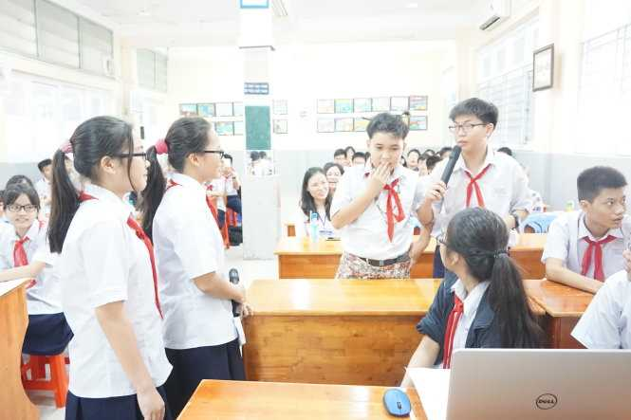
Ngữ văn 6
NÓI VÀ NGHE
Về đích: Ngày hội với sách
Khởi động
Đoạn băng hình ghi hình ảnh thuyết trình của một số cá nhân, nhóm.
Nhật kí đọc sách của cá nhân.
Tranh vẽ minh họa sách hoặc truyện tranh.

Slide 68


Ngữ văn 6
NÓI VÀ NGHE
Về đích: Ngày hội với sách
Khởi động
Phiếu đánh giá theo tiêu chí HĐ nói.
Bài giới thiệu sách dưới các hình thức
Danh mục sách.
Các cuốn sách đã đọc trong dự án.

Slide 69
Ngữ văn 6
NÓI VÀ NGHE
Về đích: Ngày hội với sách
NÓI VÀ NGHE
I. GIỚI THIỆU SẢN PHẨM MINH HỌA SÁCH
Sản phẩm minh họa sách
Tranh vẽ minh họa sách hoặc truyện tranh.
Nhật kí đọc sách của cá nhân.
Đoạn băng hình ghi hình ảnh thuyết trình của một số cá nhân, nhóm.
Các cuốn sách đã đọc trong dự án.
Bài giới thiệu sách dưới các hình thức

Slide 70

Ngữ văn 6
NÓI VÀ NGHE
Về đích: Ngày hội với sách
NÓI VÀ NGHE
II. TRÌNH BÀY Ý KIẾN VỀ MỘT VẤN ĐỀ TRONG ĐỜI SỐNG ĐƯỢC GỢI RA TỪ CUỐN SÁCH ĐÃ ĐỌC
1. TRƯỚC KHI NÓI
Đề bài: Sau khi đọc xong một cuốn sách, có bao vấn đề đời sống được gợi lên, cần chia sẻ, trao đổi. Em hãy trình bày ý kiến về một vấn đề trong đời sống được gợi ra từ cuốn sách đã đọc.

Slide 71
Ngữ văn 6
NÓI VÀ NGHE
Về đích: Ngày hội với sách
NÓI VÀ NGHE
II. TRÌNH BÀY Ý KIẾN VỀ MỘT VẤN ĐỀ TRONG ĐỜI SỐNG ĐƯỢC GỢI RA TỪ CUỐN SÁCH ĐÃ ĐỌC
1. TRƯỚC KHI NÓI
- Bài nói nhằm mục đích gì?
- Người nghe là ai?
- Em chọn không gian nào để thực hiện bài nói (trình bày?
- Em dự định trình bày trong bao nhiêu phút?

Slide 72
Ngữ văn 6
NÓI VÀ NGHE
Về đích: Ngày hội với sách
NÓI VÀ NGHE
1. TRƯỚC KHI NÓI
a. Xác định mục đích người nói và người nghe.
Mục đích nói
Người nghe
Chia sẻ mối quan tâm về một vấn đề gợi ra từ cuốn sách.
Thầy cô, bạn bè và những người cùng quan tâm đến vấn đề trong đời sống

Slide 73
Ngữ văn 6
NÓI VÀ NGHE
Về đích: Ngày hội với sách
NÓI VÀ NGHE
b. Chuẩn bị nội dung nói
Tìm ý:
Lựa chọn vấn đề
Vấn đề đời sống được gợi ra từ cuốn sách là gì?
Trong các vấn đề đời sống mà cuốn sách đã gợi lên, em hãy chọn một vấn đề mà mình có nhiều ý kiến muốn chia sẻ nhất để chuẩn bị bài nói.
Chi tiết, sự việc nào trong cuốn sách cho thấy rõ vấn đề ấy?
Ý kiến của em về vấn đề đó: Em đồng ý hay không đồng ý? Vì sao?
Hành động của em trước vấn đề cuốn sách đặt ra?

Slide 74
Ngữ văn 6
NÓI VÀ NGHE
Về đích: Ngày hội với sách
NÓI VÀ NGHE
Sắp xếp ý: Sắp xếp các ý đã tìm ở trên theo một trật tự lô-gic và bổ sung, sửa chữa nếu cần để tạo thành đề cương của bài nói với các thông tin cụ thể sau:
Tên sách và tác giả của cuốn sách đã gợi lên vấn đề đời sống mà em muốn bày tỏ ý kiến.
Vấn đề đời sống mà em muốn bàn.
Ý nghĩa của cuốn sách trong việc giúp em có cái nhìn sâu sắc, toàn diện hơn về các vấn đề đời sống.

Slide 75
Ngữ văn 6
NÓI VÀ NGHE
Về đích: Ngày hội với sách
NÓI VÀ NGHE
2. Trình bày bài nói
* Triển khai
* Mở đầu:
Trình bày lần lượt các ý đã được xác định trong đề cương bài nói.
Sử dụng lí lẽ và bằng chứng cụ thể (dẫn từ sách hoặc đời sống thực) để làm rõ vấn đề.
Bộc lộ được cảm xúc, thái độ phù hợp
Lời chào, lời giới thiệu về bản thân và vấn đề trình bày là vấn đề gì, vấn đề ấy được gợi ra từ cuốn sách nào, của ai.

Slide 76
Ngữ văn 6
NÓI VÀ NGHE
Về đích: Ngày hội với sách
NÓI VÀ NGHE
2. Trình bày bài nói
* Kết luận
Khái quát lại nội dung ý kiến vừa trình bày. Lời cảm ơn thầy/ cô và các bạn đã lắng nghe.

Slide 77
Ngữ văn 6
NÓI VÀ NGHE
Về đích: Ngày hội với sách
NÓI VÀ NGHE
3. Sau khi nói
Trao đổi, đánh giá.
* Bảng tự kiểm tra kĩ năng nói- nghe:
Người nghe | Người nói
- Lắng nghe những chia sẻ của người nói và có thể ghi lại những điểm cần trao đổi, tranh luận. - Có thể nêu ý kiến, đặt câu hỏi để tìm hiểu rõ hơn về vấn đề đời sống được gợi ra từ cuốn sách. - Nêu được điều tâm đắc của em về ý kiến của bạn. - Nêu những điều em chưa đồng tình với ý kiến của bạn. | -Lắng nghe ý kiến, câu hỏi mà người nghe nêu ra. - Làm rõ một số điểm mà người nghe có thể thắc mắc hoặc có thể thảo luận để tìm hiểu thêm. - Bảo vệ những nội dung trong ý kiến của bản thân mà em cho là hợp lí.

Slide 78
PHIẾU ĐÁNH GIÁ THEO TIÊU CHÍ
Nhóm:……….
Tiêu chí | Mức độ
 | Chưa đạt | Đạt | Tốt
1.Vấn đề đưa ra là vấn đề cố ý nghĩa trong đời sống | Không đưa ra được vấn đề phù hợp | Vấn đề mang tính thời sự, vấn đề phù hợp | Vấn đề nóng bỏng trong XH hiện nay
2. Nội dung | ND sơ sài, không bám vào vấn đề đặt ra từ cuốn sách đã đọc, hoặc nêu được quan điểm của cá nhân và không biết bảo vệ quan điểm | HS đưa ra lí lẽ, bằng chứng thuyết phục biết bảo vệ quan điểm | Có sức thuyết phục sử dụng lí lẽ và bằng chứng từ thực tế trong đời sống, quan điểm rõ ràng, hướng tới hành động cụ thể của bản thân, có sức thuyết phục.

Slide 79
PHIẾU ĐÁNH GIÁ THEO TIÊU CHÍ
Nhóm:……….
Tiêu chí | Mức độ
 | Chưa đạt | Đạt | Tốt
3. Nói to, rõ ràng, truyền cảm. | Nói nhỏ, khó nghe; nói lắp, ngập ngừng… | Nói to nhưng đôi chỗ lặp lại hoặc ngập ngừng 1 vài câu. | Nói to, truyền cảm, hầu như không lặp lại hoặc ngập ngừng.
4. Sử dụng yếu tố phi ngôn ngữ phù hợp. | Điệu bộ thiếu tự tin, mắt chưa nhìn vào người nghe; nét mặt chưa biểu cảm hoặc biểu cảm không phù hợp. | Điệu bộ tự tin, mắt nhìn vào người nghe; nét mặt biểu cảm phù hợp với nội dung câu chuyện. | Điệu bộ rất tự tin, mắt nhìn vào người nghe; nét mặt sinh động.
5. Mở đầu và kết thúc hợp lí | Không chào hỏi/ và không có lời kết thúc bài nói. | Có chào hỏi/ và có lời kết thúc bài nói. | Chào hỏi/ và kết thúc bài nói một cách hấp dẫn.

Slide 80







Câu 1: Đâu không phải câu hỏi giúp tìm ý cho bài nói trình bày ý kiến về một vấn đề đời sống được gợi ra từ cuốn sách đã đọc?
Em muốn trình bày bài nói bằng các phương pháp, phương tiện nào?
B. Hành động của em trước vấn đề cuốn sách đặt ra?
C. Vấn đề đời sống được gợi ra từ cuốn sách là gì?
D. Chi tiết, sự việc nào trong cuốn sách cho thấy rõ vấn đề ấy?
QUAY VỀ
60
59
58
57
56
55
54
53
52
51
50
49
48
47
46
45
44
43
42
41
40
39
38
37
36
35
34
33
32
31
30
29
28
27
26
25
24
23
22
21
20
19
18
17
16
15
14
13
12
11
10
9
8
7
6
5
4
3
2
1
0

Slide 81

Câu 2: Đâu không phải lưu ý khi trình bày bài nói trình bày ý kiến về một vấn đề đời sống được gợi ra từ cuốn sách đã đọc?
Bộc lộ được cảm xúc, thái độ phù hợp.
B. Chú ý tương tác với người nghe trong quá trình nói.
C. Sử dụng lí lẽ và bằng chứng cụ thể để làm rõ vấn đề.
D. Trình bày lần lượt các ý đã được xác định trong đề cương bài nói.
QUAY VỀ
30
29
28
27
26
25
24
23
22
21
20
19
18
17
16
15
14
13
12
11
10
9
8
7
6
5
4
3
2
1
0

Slide 82
Câu 3: Sau khi đọc xong cuốn truyện “Dế Mèn phiêu lưu kí” của nhà văn Tô Hoài, em hãy trình bày ý kiến về một vấn đề được gợi ra từ cuốn sách đã đọc
QUAY VỀ
60
59
58
57
56
55
54
53
52
51
50
49
48
47
46
45
44
43
42
41
40
39
38
37
36
35
34
33
32
31
30
29
28
27
26
25
24
23
22
21
20
19
18
17
16
15
14
13
12
11
10
9
8
7
6
5
4
3
2
1
0

Slide 83
Ngữ văn 6
NÓI VÀ NGHE
Về đích: Ngày hội với sách
Vận dụng
1- Lựa chọn vấn đề: Trong các vấn đề đời sống mà cuốn sách đã gợi lên, em hãy chọn một vấn đề mà mình có nhiều ý kiến muốn chia sẻ nhất để chuẩn bị bài nói.
2- Tìm ý: Để tìm ý cho bài nói, cần tự đặt ra và trả lời các câu hỏi như:
- Vấn đề đời sống được gợi ra từ cuốn sách “Dế Mèn phiêu lưu kí” của nhà văn Tô Hoài
- Chi tiết, sự việc nào trong cuốn sách cho thấy rõ vấn đề: Dế Mèn từ chối lời nhờ giúp đỡ của Dế Choắt và trêu chị Cốc gây ra cái chết cho Dế Choắt gợi cho em liên tưởng đến thói kêu ngạo tự mãn của con người trong đời sống. Chúng ta đừng nên tự mãn.

Slide 84
Ngữ văn 6
NÓI VÀ NGHE
Về đích: Ngày hội với sách
Vận dụng
- Ý kiến của em về vấn đề đó: Em không đồng ý với cách cư xử của Dế Mèn. Chúng ta đừng nên tự mãn. Vì:
+ Người kiêu căng và tự mãn sớm muộn cũng bị người khác xa lánh, không được tin tưởng, tín nhiệm, lâu dần trở nên cô lập, sẽ không nhận được sự giúp đỡ, tương trợ của mỗi người.
+ Tính kiêu căng, tự mãn sẽ kéo theo nhiều tính xấu khác như: ích kỉ, nhỏ mọn, luôn muốn trở thành tâm điểm của lời khen,…
- Bằng chứng: thói kiêu căng tự mãn ở Dế Mèn khiến Dế Choắt chịu cái chết oan ức, Dế Mèn ân hận vô cùng.
- Hành động của em trước vấn đề cuốn sách đặt ra:
Phải khiêm tốn, có ý thức lắng nghe, học hỏi để hoàn thiện bản thân

Slide 85
Ngữ văn 6
NÓI VÀ NGHE
Về đích: Ngày hội với sách
Vận dụng
3- Sắp xếp ý: Sắp xếp các ý đã tìm ở trên theo một trật tự lô-gic và bổ sung, sửa chữa nếu cần để tạo thành đề cương của bài nói với các thông tin cụ thể sau:
+ Tên sách và tác giả của cuốn sách đã gợi lên vấn đề đời sống mà em muốn bày tỏ ý kiến.
+ Vấn đề đời sống mà em muốn bàn.
+ Ý nghĩa của cuốn sách trong việc giúp em có cái nhìn sâu sắc, toàn diện hơn về các vấn đề đời sống.

Slide 86
Ngữ văn 6
NÓI VÀ NGHE
Về đích: Ngày hội với sách
Vận dụng
4. Dàn bài
a. Mở bài
- Lời chào, lời giới thiệu về bản thân và giới thiệu vấn đề đời sống được gợi ra từ truyện “Dế Mèn phiêu lưu kí” của Tô Hoài
- Đọc truyện “Dế Mèn phiêu lưu kí” của nhà văn Tô Hoài, mỗi chúng ta không quên được hình ảnh một Dế Mèn kiêu căng, xốc nổi ở đầu tác phẩm. nhất là chi tiết Dế Mèn kiêu ngạo, từ chối lời đề nghị giúp đỡ của Dế Choắt, rồi sau đó trêu chị Cốc gây ra cái chết cho Dế Choắt. Từ đó, em suy nghĩ vấn đề tự mãn trong đời sống.

Slide 87
Ngữ văn 6
NÓI VÀ NGHE
Về đích: Ngày hội với sách
Vận dụng
b. Thân bài:
- Ý kiến của em về vấn đề đó: Em không đồng ý với cách cư xử của Dế Mèn. Chúng ta đừng nên tự mãn. Vì người tự mãn luôn cho rằng bản thân mình hơn người, là nhất. Có ý định hoặc coi thường người khác vì họ không bằng mình.
Khi làm được một việc gì đó luôn muốn được người khác tán dương, khen ngợi và coi thường, khinh bỉ những người không làm được việc mình làm, không có được thứ mình có.
Người có tính kiêu căng tự mãn là những người nhỏ nhen, hẹp hòi, chỉ luôn biết đến bản thân mình, thậm chí là huênh hoang, cao ngạo.

Slide 88
Ngữ văn 6
NÓI VÀ NGHE
Về đích: Ngày hội với sách
Vận dụng
- Tác hại của việc kiêu căng, tự mãn:
Người kiêu căng và tự mãn sớm muộn cũng bị người khác xa lánh, không được tin tưởng, tín nhiệm, lâu dần trở nên cô lập, sẽ không nhận được sự giúp đỡ, tương trợ của mỗi người.
Tính kiêu căng, tự mãn sẽ kéo theo nhiều tính xấu khác như: ích kỉ, nhỏ mọn, luôn muốn trở thành tâm điểm của lời khen,…
- Bằng chứng: thói kiêu căng tự mãn ở Dế Mèn khiến Dế Choắt chịu cái chết oan ức, Dế Mèn ân hận vô cùng. Trong cuộc sống vẫn có nhiều kẻ luôn tự mãn đâu biết rằng mình chỉ là “ếch ngồi đáy giếng” thôi.

Slide 89
Ngữ văn 6
NÓI VÀ NGHE
Về đích: Ngày hội với sách
Vận dụng
- Tác hại của việc kiêu căng, tự mãn:
Người kiêu căng và tự mãn sớm muộn cũng bị người khác xa lánh, không được tin tưởng, tín nhiệm, lâu dần trở nên cô lập, sẽ không nhận được sự giúp đỡ, tương trợ của mỗi người.
Tính kiêu căng, tự mãn sẽ kéo theo nhiều tính xấu khác như: ích kỉ, nhỏ mọn, luôn muốn trở thành tâm điểm của lời khen,…
- Bằng chứng: thói kiêu căng tự mãn ở Dế Mèn khiến Dế Choắt chịu cái chết oan ức, Dế Mèn ân hận vô cùng. Trong cuộc sống vẫn có nhiều kẻ luôn tự mãn đâu biết rằng mình chỉ là “ếch ngồi đáy giếng” thôi.

Slide 90
Ngữ văn 6
NÓI VÀ NGHE
Về đích: Ngày hội với sách
Vận dụng
+ Hành động của em trước vấn đề cuốn sách đặt ra:
Bản thân phải có nhận thức đúng đắn sống là phải cố gắng nỗ lực không ngừng từng phút giây. Phải khiêm tốn, có ý thức lắng nghe, học hỏi để hoàn thiện bản thân. Gia đình cần có cách giáo dục phù hợp. Xã hội cần khen, chê phù hợp.
3. Kết bài
Khái quát lại vấn đề nghị luận: tính kiêu căng và tự mãn; đồng thời rút ra bài học và liên hệ bản thân.
Chú ý: GV cần định hướng HS về một số mặt như: tính đầy đủ, tính hấp dẫn, tính chính xác của hiện tượng (vấn đề) được chọn trình bày. Chú ý đến ngữ điệu, cử chỉ, lời nói; thời gian trình bày.

